Slide 1

МЕКТЕПКЕ ДЕЙІНГІ ЖӘНЕ БАСТАУЫШ БІЛІМ БЕРУДІҢ АРАСЫНДАҒЫ САБАҚТАСТЫҚ

Slide 2
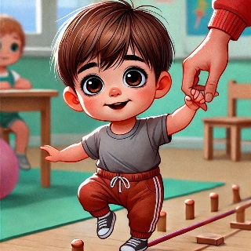
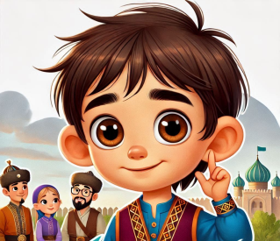



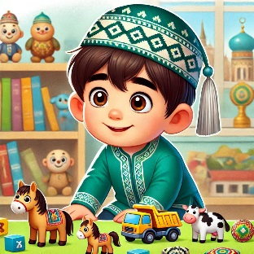
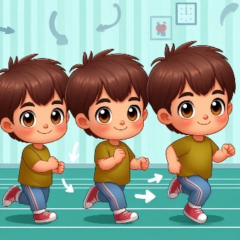



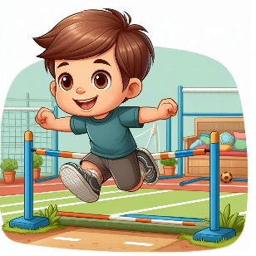
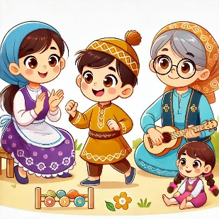

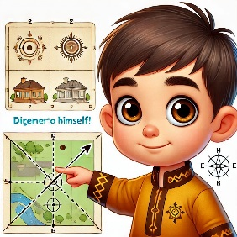
Орта жастағы балалардың негізгі біліктері мен дағдылары (3 жас)
ТӘРБИЕШІЛЕР МЕН АТА-АНАЛАРҒА АРНАЛҒАН КЕҢЕСТЕР
КӨРСЕТУ
ТҮСІНДІРУ
БІРГЕ ОРЫНДАУ
ДЕНЕ ТӘРБИЕСІ
СӨЙЛЕУДІ ДАМЫТУ
МАТЕМАТИКА НЕГІЗДЕРІ
ҚОРШАҒАН ОРТАМЕН ТАНЫСТЫРУ
ҚАУІПСІЗДІК НЕГІЗДЕРІ
Қол ұстасып, жартылай отырып, заттарды айналып жүреді
Әр түрлі бағытта жүгіреді
Биіктіктен және ұзындыққа секіреді
Естігендері, көргендері, істегендері туралы айтады
Иллюстрацияларды, суреттерді қарастырады, көргендері бойынша өз ойларын айтады
Ересектермен бірге ертегілердегі қарапайым көріністерді бейнелеп ойнайды
«Бір», «көп» ұғымдарын ажыратады
Рөлдік ойындарда отбасы мүшелерінің рөлдерін ойнайды
Қоршаған ортада бірдей заттарды табады
Топта, табиғатта серуендеу кезінде қауіпсіз мінез-құлық ережелерін сақтайды
Геометриялық пішіндерді біледі және көрсетеді
Өз бетінше киінеді, жуынады, тістерін тазалайды
Кеңістікте өзіне қатысты бағыттарды анықтайды
Амандасады, қоштасады, көмек үшін алғыс білдіреді

Slide 3





1 сыныпқа барғанға дейін ҚҰЗЫРЕТТІЛІКТІ АРТТЫРУ
ДОКАЗАННЫЕ ФАКТОРЫ ВЛИЯНИЯ НА КАЧЕСТВО ОБРАЗОВАНИЯ
ФИЗИКАЛЫҚ ДАМУ
ФИЗИКАЛЫҚ ТӘРБИЕ
3
жас
Ересектердің сүйемелдеуімен жүгіреді, өрмелеудің, секірудің бастапқы дағдыларын меңгерген
Ересектердің көмегімен тамақтанады, өзіне-өзі қызмет көрсету дағдыларына ие
Ересектермен бірлескен ойындарға (қимылды, сюжетті-рөлдік) қатысады

Slide 4
1 сыныпқа барғанға дейін ҚҰЗЫРЕТТІЛІКТІ АРТТЫРУ
ДОКАЗАННЫЕ ФАКТОРЫ ВЛИЯНИЯ НА КАЧЕСТВО ОБРАЗОВАНИЯ
КОММУНИКАТИВТІК ДАҒДЫЛАР
СӨЙЛЕУДІ ДАМЫТУ, САУАТ АШУ
3
жас
Ересектердің айтқанын түсінеді, күрделі сұрақтарға жауап береді, өз пікірін айтады
Дауысты және дауыссыз дыбыстарды анық айтады
Шығармалардың мазмұнын тыңдай отырып қабылдайды және түсінеді;
Қазақ тіліндегі дыбыстар мен сөздерді айтады

Slide 5

1 сыныпқа барғанға дейін ҚҰЗЫРЕТТІЛІКТІ АРТТЫРУ
ДОКАЗАННЫЕ ФАКТОРЫ ВЛИЯНИЯ НА КАЧЕСТВО ОБРАЗОВАНИЯ
ТАНЫМДЫҚ ЖӘНЕ ЗИЯТКЕРЛІК ДАҒДЫЛАР
МАТЕМАТИКА НЕГІЗДЕРІ
3
жас
«Бір», «көп» ұғымдарын ажыратады
Қоршаған ортада бір немесе бірнеше бірдей заттарды іздейді
Салыстыру (беттестіру қатар қою) әдісімен заттарға тән айырмашылықтарды біледі және атайды

Slide 6

1 сыныпқа барғанға дейін құзыреттілікті арттыру
ДОКАЗАННЫЕ ФАКТОРЫ ВЛИЯНИЯ НА КАЧЕСТВО ОБРАЗОВАНИЯ
Әлеуметтік-эмоционалды
дағдылар
ҚОРШАҒАН ОРТАМЕН
ТАНЫСТЫРУ
3
жас
Отбасы мүшелерін және өзіне жақын адамдардың есімдерін атайды
Сюжетті-рөлдік ойындарда отбасы мүшелерінің рөлін ойнайды
Ойнау үшін қоршаған ортадағы заттарды пайдаланады

Slide 7
1 сыныпқа барғанға дейін құзыреттілікті арттыру
ДОКАЗАННЫЕ ФАКТОРЫ ВЛИЯНИЯ НА КАЧЕСТВО ОБРАЗОВАНИЯ
ҚАУІПСІЗ ӨМІР СҮРУ
ДАҒДЫЛАРЫ
Қауіпсіздік негіздері
3
жас
Топта, серуендеуде және табиғатта қауіпсіз мінез-құлық ережелерін сақтайды

